Slide 1
Государственное бюджетное профессиональное образовательное учреждение Калужской области «Калужский техникум электронных приборов»
Fraud in internet
Выполнил:
студент
Галкин А.А
Гр. ИСиП(п) 2/2
Калуга
2022

Slide 2

What is fraud?
Fraud is the theft of someone else's property or the acquisition of the right to someone else's property by deception or abuse of trust.

Slide 3
Что такое мошенничество?
Мошенничество - хищение чужого имущества или приобретение права на чужое имущество путем обмана или злоупотребления доверием.

Slide 4

Phishing
Phishing or fishing for personal information works according to the following scheme. A message is sent to your email that you urgently need to update or transfer your personal data in any system.
For example, you receive a letter saying that some kind of failure has occurred, and your bank card data is damaged or lost, and they ask you to send it to them again. The message comes to you, as a rule, with the threat of blocking the account or account.

Slide 5
Фишинг
Фишинг или выуживание персональной информации, работает по следующей схеме. На Вашу электронную почту приходит сообщение о том, что Вам срочно необходимо обновить или передать Ваши персональные данные, в какой-либо системе.
Например, Вам приходит письмо о том, что произошел какой-то сбой, и данные по Вашей банковской карте повреждены или утеряны и просят прислать их им заново. Сообщение Вам приходит, как правило, с угрозой блокировки счета или аккаунта.

Slide 6
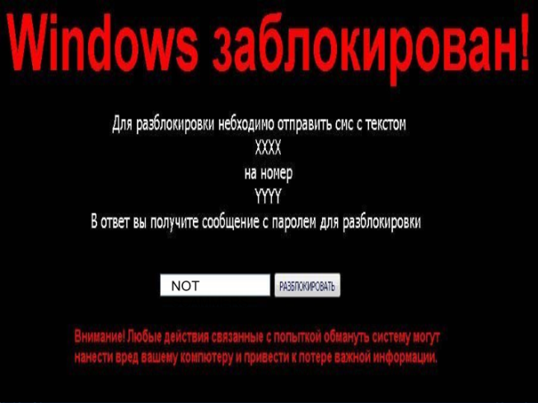
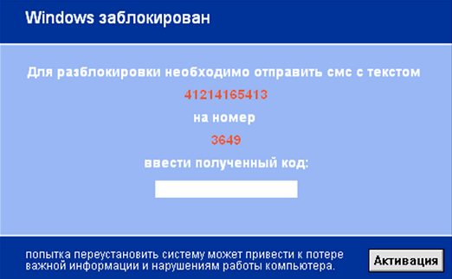
Windows blockers, scam banners
If you work on the Internet on a computer without an antivirus or with outdated databases, you can infect your computer with a virus. One of the types of fraudulent viruses is the Windows blocker.

Slide 7
Блокировщики windows, баннеры мошенников
Если Вы работаете в интернете на компьютере без антивируса или с устаревшими базами, Вы можете заразить свой компьютер вирусом. Одним из видов мошеннических вирусов является блокировщик Windows.

Slide 8
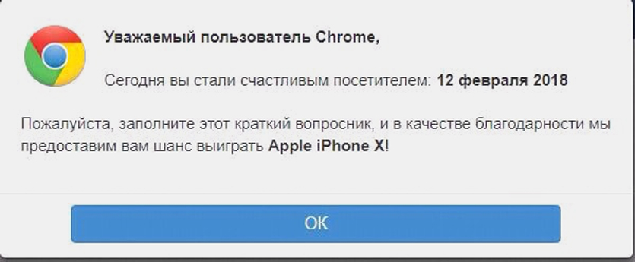
"Winning" in a contest, lottery
You are informed that you have won some lottery (although in fact you have not participated anywhere). To receive the prize, you are either invited to open the file attached to the letter (which contains a virus or Trojan)

Slide 9
«Выигрыш» в конкурсе, лотерее
Вам сообщается, что вы выиграли в какой-то лотерее (хотя на самом деле нигде не участвовали). Для получения приза вам либо предлагается открыть прилагаемый к письму файл (внутри которого содержится вирус или троянская программа)

Slide 10
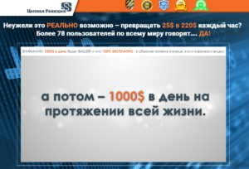
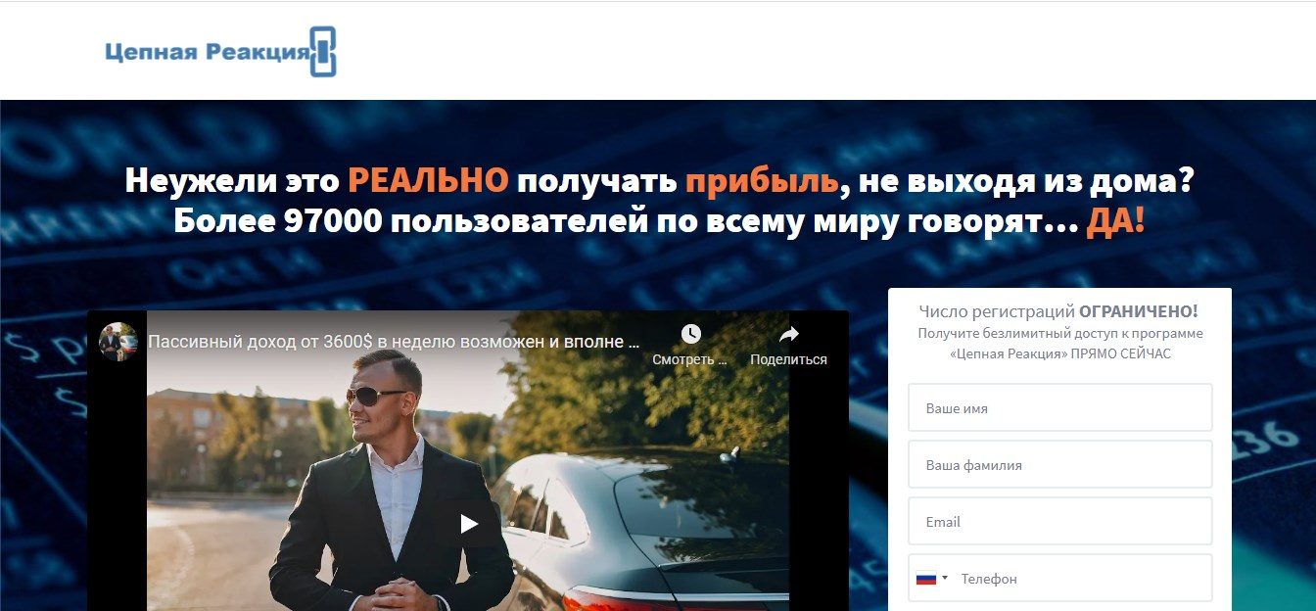
Auto-earnings programs
Auto-earnings programs are a typical type of fraud. They are trying to sell you a program that, according to the seller's assurance, will generate income automatically and you will receive money without doing anything.
Instead of the promised income that the program bought for their money should bring, they simply will not be able to boot their computer, it is blocked by a ransomware virus.

Slide 11
Программы автозаработка
Программы автозаработка типичный вид мошенничества. Вам пытаются продать программу, которая по заверению продавца будет приносить доход автоматически и вы ничего не делая будете получать деньги.
Вместо обещанного им дохода, который должна приносить купленная за свои деньги программа, они просто не смогут загрузить свой компьютер, он заблокирован вирусом вымогателем

Slide 12
Спасибо за внимание!

